Slide 1
ALBU LUCIAN
Radicali – proprietăți, operații
MATEMATICA ESTE REGINA ȘTIINȚELOR
GAUSS

Slide 2
Radicalul este o noțiune mult folosită în matematică. În algebră și analiza matematică, mai ales. Primul contact cu radicalul îl aveți în clasa a VII a. În liceu, adică în clasa a X a, se va studia această noțiune în totalitate. Notație pentru radical: . Numerele naturale 2,3,4,.... se numesc ordinul radicalului. Radicalul de ordin 2 se mai notează: . Fiind radicalul cel mai des folosit, s-a convenit această notație simplificată.

Slide 3
Definiția radicalului: . Exemple: ; . Observație. Numerele naturale 1, 4, 9, 16, 25, 36, 49, ... se numesc și pătrate perfecte ( fiind pătratele altor numere naturale). ; .
Ce observăm?

Slide 4
Condiții de existență pentru radicali Să calculăm câțiva radicali: ; . Concluzie. Sub radicalul de ordin 2 nu pot exista numere negative. Sub radicalul de ordin 3 poate fi orice număr real. Când lucrăm cu radicalul de ordin 2, pot fi situații în care se cere să impunem condiția de existență a radicalului: .

Slide 5
Proprietățile radicalilor Vom studia doar două dintre proprietățile radicalilor. În liceu le veți analiza pe toate. . Ele sunt adevărate pentru radicalul de orice ordin. Se pot exprima astfel: 1) Radicalul unui produs este egal cu produsul radicalilor. 2) Radicalul unui cât este egal cu câtul radica-lilor.

Slide 6
Proprietățile radicalilor. Să facem, mai întâi, următoarea observație. Foarte importantă. Formulele matematice se exprimă prin egalități. Se cunosc mai multe proprietăți ale acestora. Una dintre ele, care vă va ajută enorm, este simetria: A = B B = A. (scoaterea de ( înmulțirea factor de sub radical) radicalilor) ; (scoaterea de (împărțirea factor de sub radical) radicalilor) .

Slide 7
Acum să exemplificăm lucrurile teoretice prezentate. ; . Pentru a putea scoate factor de sub radical, scriem numărul dat ca un produs, obligatoriu un factor să fie pătrat perfect. . Când nu vedem cel mai bun pătrat perfect, repetăm metoda de câte ori este nevoie!

Slide 8
Să trecem și la operații cu radicali. ; ; .
Dacă e nevoie, repetați: operații cu fracții ordinare, operații cu paranteze.
La ultimul calcul am aplicat o formulă de calcul pres-curtat. Le veți studia în sem. II. Voi veți face acest calcul altfel!

Slide 9
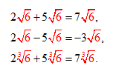
Să recapitulăm. Ce operații cu radicali putem face? Înmulțirea radicalilor: . Împărțirea radicalilor: . Adunarea, scăderea radicalilor se pot efectua? DA. Ne bazăm pe adunarea, scăderea termenilor asemenea: ; .

Slide 10
Exerciții. 1) Să se calculeze: ; ; . 2) Verificați dacă numerele următoare pot fi termenii unei proporții.

Slide 11
Exerciții. 1) Așezați în ordine crescătoare numerele: . 2) Determinați numerele naturale x și y, diferite între ele, astfel încât să fie natural. 3) Este adevărată egalitatea: ? 4) Se dau numerele , . Arătați că .

Slide 12
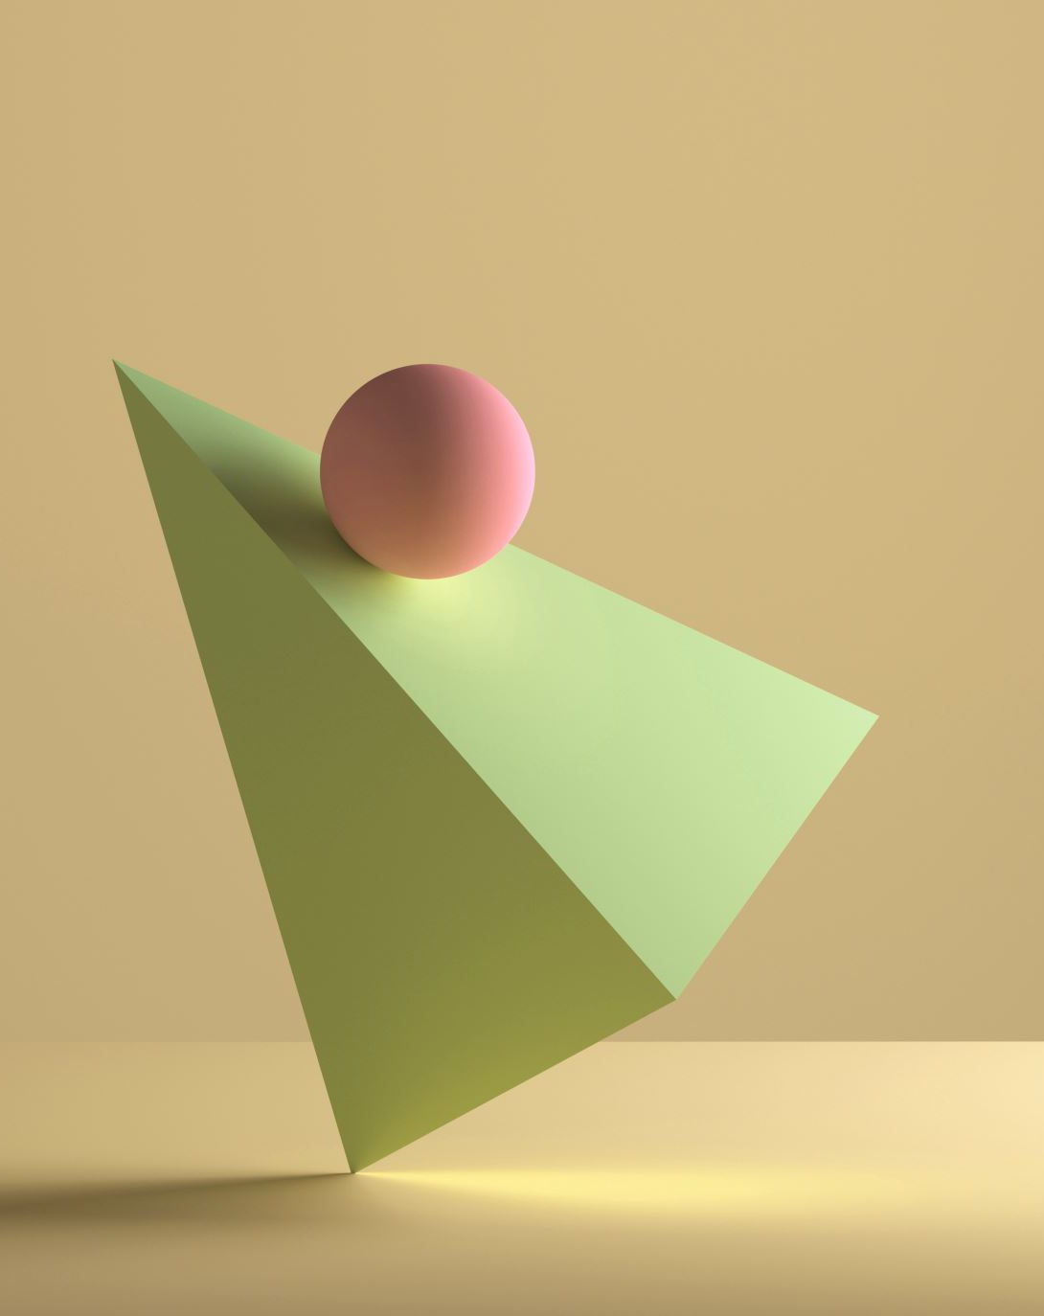
CUPRINS Notații radicali ......... 2 Definiția radicalului ......... 3 Condiții de existență ......... 4 Proprietățile radicalilor ......... 5-7 Operații cu radicali ......... 8-9 Exerciții ........ 10-11 Music : Bensound - Adventure

